Slide 1


Slide 2
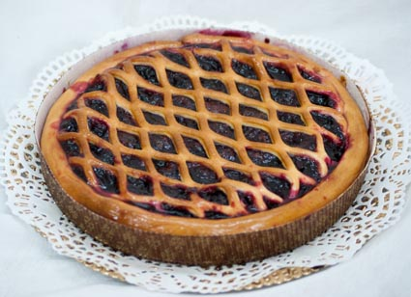
Как разделить пирог на восемь одинаковых частей сделав ножом лишь три разреза?

Slide 3


Slide 4
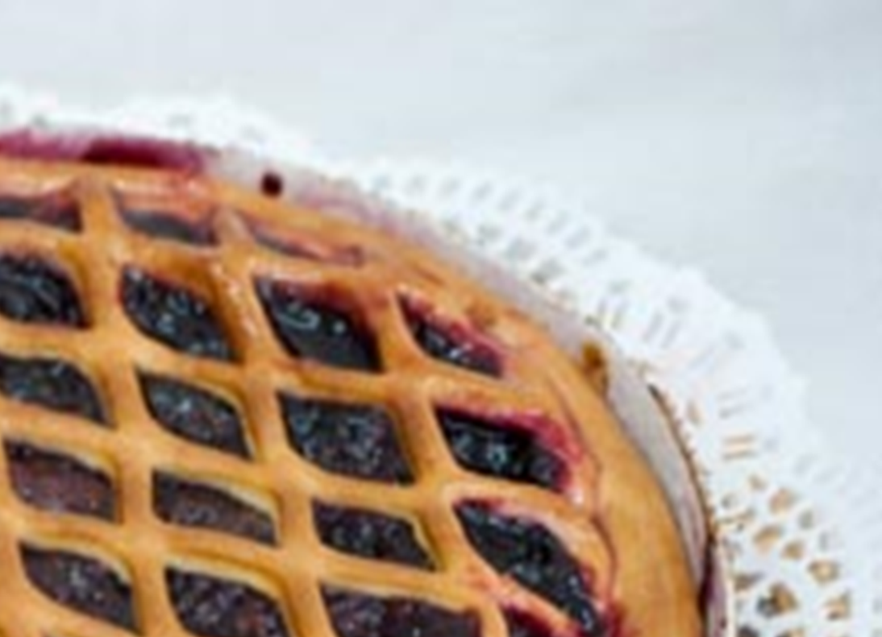

Slide 5
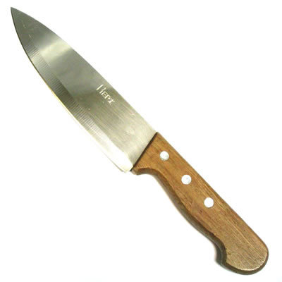
Три разреза

Slide 6
Мышление -
способность человека рассуждать

Slide 7
Сколько углов останется у стола,
если один отрезать?

Slide 8
Хозяйке необходимо испечь
6 пирожков. Как ей справиться за
15 минут, если на сковороде помещается только 4 пирожка, а с каждой стороны пирожок должен печься 5 минут?

Slide 9
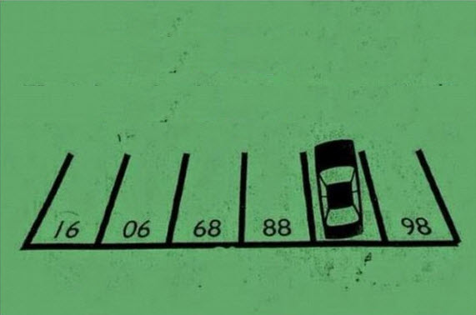

Slide 10
Трехзначное число состоит из возрастающих (слева направо) цифр. Если это число прочитать, то все слова будут начинаться на одну и туже букву. Что это за число?

Slide 11
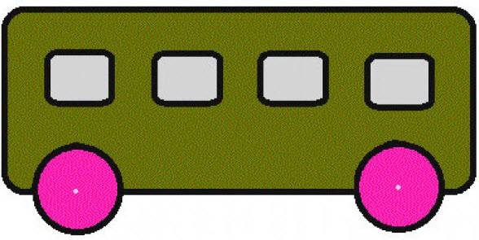
В какую сторону едет автобус?

Slide 12
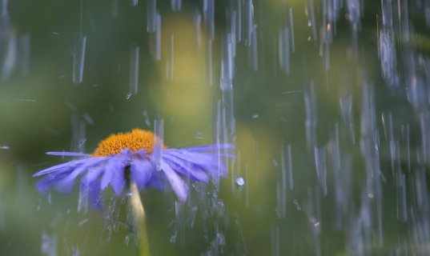
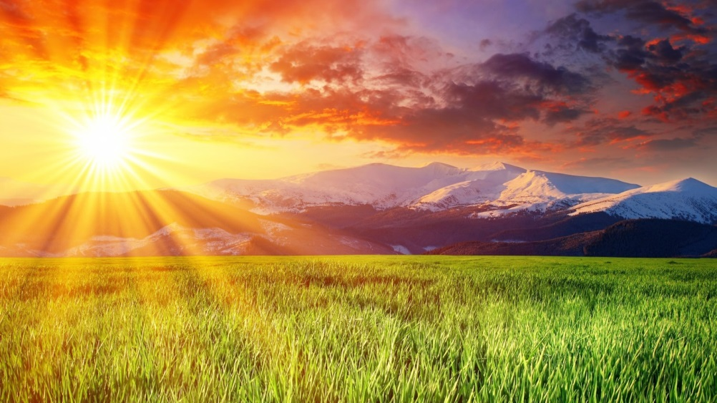
Если в 12 часов ночи идет дождь, то можно ли ожидать, что через 72 часа будет солнечная погода?

Slide 13
Агенту необходимо было проникнуть на одну “закрытую” вечеринку. Пропуском внутрь служило особое слово-пароль. Агент спрятался неподалеку от входа и стал прислушиваться. На вопрос охранника “Двадцать два?” первый посетитель ответил “Одиннадцать!” и был впущен внутрь. На вопрос “Двадцать восемь?” следующий посетитель ответил “Четырнадцать!” и также был впущен внутрь. “Всего-то делов” подумал агент, и на вопрос охранника “Сорок два?” смело ответил “Двадцать один!” и тут же был изгнан прочь как чужак. Каким должен был быть правильный ответ?

Slide 14
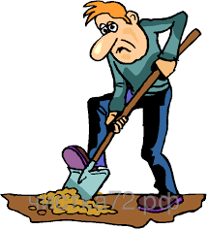
Пять землекопов за 5 часов выкапывают 5 м канавы.
Сколько потребуется землекопов, для того чтобы выкопать 100 м канавы за 100 часов?

Slide 15
Имеется круглое глубокое озеро диаметром 200 метров и два дерева, одно из которых растет на берегу у самой воды, другое - по центру озера на небольшом островке. Человеку, который не умеет плавать, нужно перебраться на островок при помощи веревки, длина которой чуть больше 200 метров. Как ему это сделать?

Slide 16
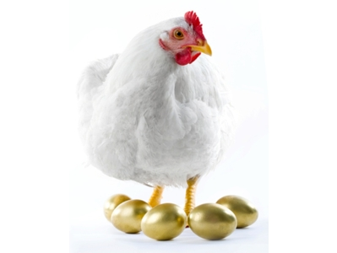
Три курицы за три дня
несут три яйца.
Сколько яиц снесут 12 таких же курей за 12 дней?

Slide 17
В шкафу вперемешку лежат
15 носков черного цвета и
20 носков белого цвета.
Какое минимальное количество носков необходимо достать
(в полной темноте или просто не глядя), чтобы из них можно было получить пару одного цвета?

Slide 18
Позавчера Пете было 17 лет.
В следующем году ему будет 20 лет. Как такое может быть?

Slide 19
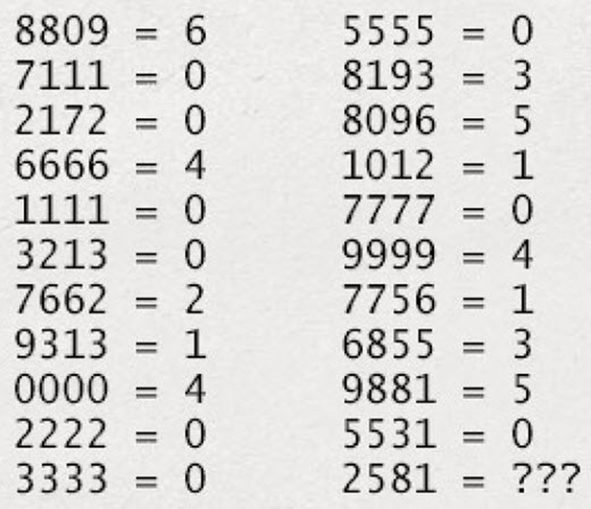

Slide 20
Одному мастеру принесли семь цепей по 5 звеньев в каждой. Его попросили соединить их в одну непрерывную цепь. Он смог это сделать, при этом он разъединил и обратно соединил всего 5 звеньев. Как же ему это удалось?

Slide 21
Один курсант военного училища написал о себе следующие строки : "у меня пальцев двадцать пять на одной руке, столько же на другой, по пять пальцев на каждой ноге".
Как это может быть?

Slide 22
Существует ли такой круг, чтобы его площадь и длина окружности выражались одним и тем же числом?

Slide 23
Четверо ребят: Алексей, Борис, Владимир и Григорий - участвовали в лыжных гонках. На следующий день на вопрос, кто какое место занял в соревнованиях, они ответили так: Алексей: «Я не был ни первым, ни последним», Борис: « я не был последним», Владимир: «Я был первым», Григорий: «Я был последним». Известно, что три из этих ответов были правдивыми, а один - ложным. Кто был первым?

Slide 24
Три мальчика А, В и С выступали на школьном вечере.
Из следующих ниже утверждений одно - ложное:
• А старше, чем В;
• С моложе, чем В;
• Сумма возрастов В и С равна удвоенному возрасту А;
• С старше, чем А.
Кто из певцов самый младший?

Slide 25
Лёша и Ира живут в одноподъездном доме, на каждом этаже которого
9 квартир. Номер этажа Лёши равен номеру квартиры Иры, а сумма номеров их квартир равна 329.
Каков номер квартиры Лёши?

